Slide 1

11- Kriptografi Modern
II4021 Kriptografi
Oleh: Rinaldi Munir
Program Studi Sistem dan Teknologi Informasi
Sekolah Teknik Elektro dan Informatika
Institut Teknologi Bandung
2025

Slide 2
Pendahuluan
Kriptografi modern adalah era kriptografi setelah penemuan komputer digital.
Perkembangan teknologi komputer digital membuat ilmu kriptografi berkembang dengan pesat.
Komputer digital merepresentasikan data dan informasi dalam biner.
Algoritma kriptografi modern beroperasi dalam mode bit (bandingkan dengan algoritma kriptografi klasik beroperasi dalam mode karakter)
→ kunci, plainteks, cipherteks, diproses dalam rangkaian bit
→ operasi xor paling banyak digunakan di dalam algoritmanya

Slide 3
Meskipun disebut kriptografi modern, namun algoritmanya tetap menggunakan dua teknik dasar dasar di dalam kriptografi klasik: teknik substitusi dan teknik transposisi,
tetapi operasinya dibuat lebih kompleks, tidak sesederhana cipher klasik.
Tujuannya: agar cipher modern lebih sulit dikriptanalisis
Selain kedua teknik dasar tersebut, juga digunakan teknik lain seperti rotasi, kompresi, ekspansi, penjumlahan modulo, dan lain-lain.
Kriptografi modern melahirkan konsep-konsep baru seperti algoritma kriptografi kunci-publik, fungsi hash, protokol kriptografi, tanda-tangan digital, pembangkit bilangan acak, skema pembagian kunci, dsb.

Slide 4
Diagram Blok Kriptografi Modern

Slide 5
Bit, Byte, dan Kode Heksadesimal
Pesan di dalam cipher modern dienkripsi bit-per-bit atau byte-per-byte, atau dalam kelompok bit (byte).
1 byte = 8 bit
Pada beberapa algoritma kriptografi, pesan direpresentasikan dalam kode heksadesimal (Hex).
1 kode hex = 4 bit
0000 = 0 0001 = 1 0010 = 2 0011 = 3
0100 = 4 0101 = 5 0110 = 6 0111 = 7
1000 = 8 1001 = 9 1010 = A 1011 = B
1100 = C 1101 = D 1110 = E 1111 = F
Contoh: Pesan 100111010110 dalam kode Hex dengan cara membagi pesan menjadi blok 4-bit:
1001 1101 0110 = 9D6

Slide 6
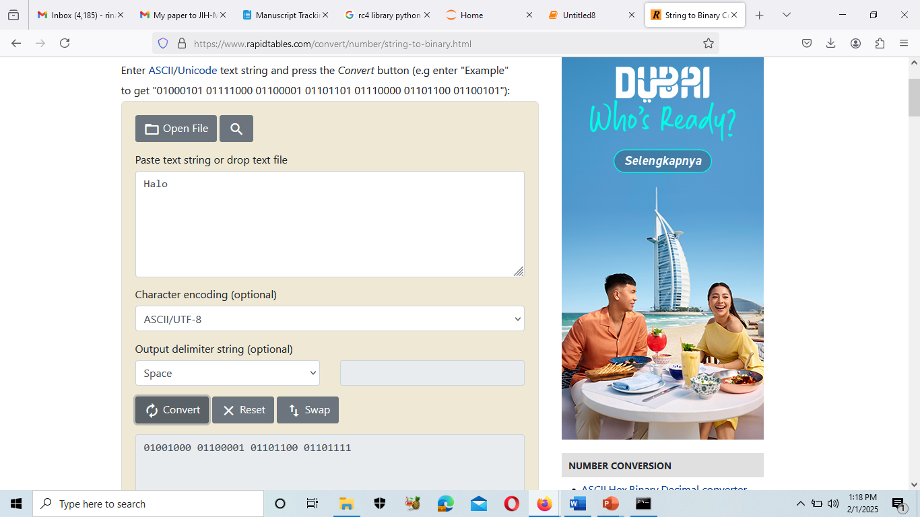
Konversi teks ke biner: https://www.rapidtables.com/convert/number/string-to-binary.html

Slide 7
Contoh:
Halo → 01001000 01100001 01101100 01101111
Indonesia emas 2045 →01001001 01101110 01100100 01101111 01101110 01100101 01110011 01101001 01100001 00100000 01100101 01101101 01100001 01110011 00100000 00110010 00110000 00110100 00110101

Slide 8
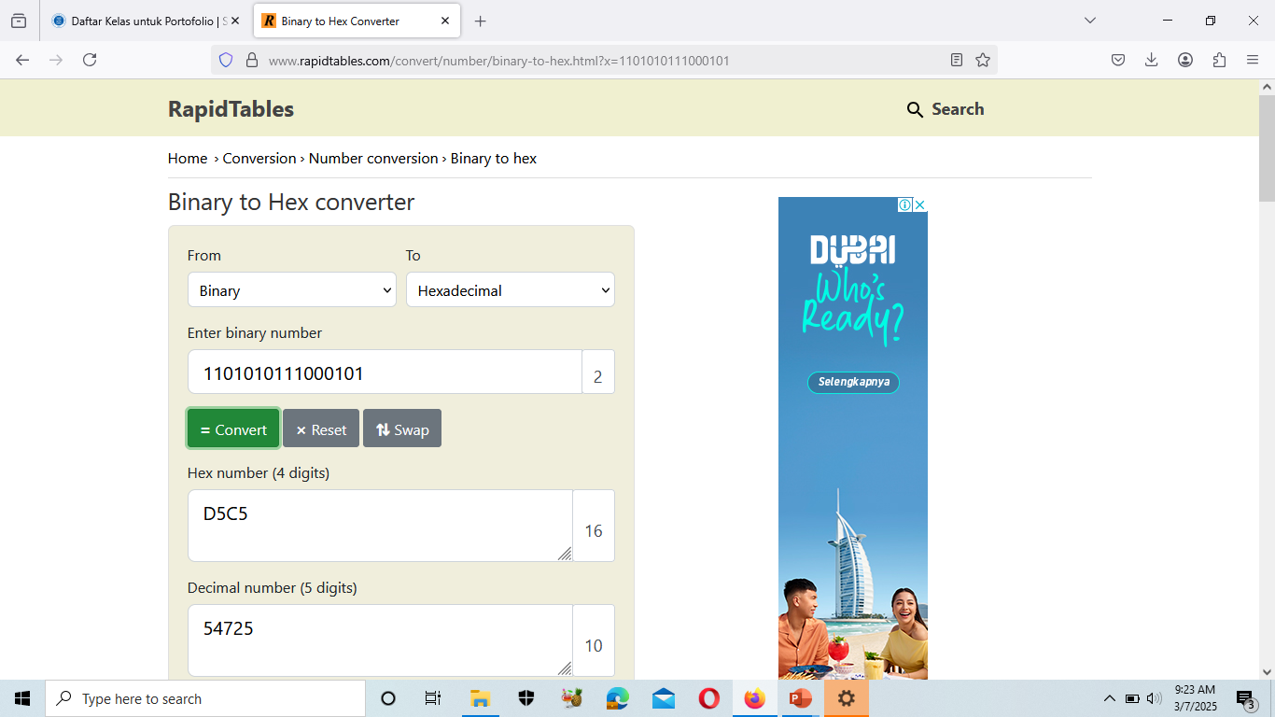
Konversi biner ke hexa:

Slide 9
Jika pesan diproses dalam kelompok bit, maka rangkaian bit pesan dibagi menjadi blok-blok bit berukuran sama.
Contoh: Plainteks 100111010110001011100001
Bila dibagi menjadi blok 8-bit
10011101 01100010 11100001
atau dalam kode heksadesimal menjadi:
9E 62 E1

Slide 10
Padding bits: bit-bit tambahan jika ukuran blok terakhir tidak mencukupi panjang blok
Contoh: Plainteks 100111010110
Bila dibagi menjadi blok 5-bit:
10011 10101 00010
Padding bits mengakibatkan ukuran cipherteks sedikit lebih besar daripada ukuran plainteks semula.

Slide 11
Operasi XOR
Di dalam cipher alir maupun cipher blok, operasi XOR adalah operasi yang paling sering digunakan
Notasi: ⊕
Operasi:
0 ⊕ 0 = 0 0 ⊕ 1 = 1
1 ⊕ 0 = 1 1 ⊕ 1 = 0
a | b | a ⊕ b
0 | 0 | 0
0 | 1 | 1
1 | 0 | 1
1 | 1 | 0

Slide 12
Sifat-sifat operasi XOR:
(i) a ⊕ a = 0
(ii) a ⊕ b = b ⊕ a
(iii) a ⊕ (b ⊕ c) = (a ⊕ b) ⊕ c
Contoh:
(i) 1 ⊕ 1 = 0
(ii) 1 ⊕ 0 = 0 ⊕ 1 = 1
(iii) 1 ⊕ (0 ⊕ 1) = (1 ⊕ 0) ⊕ 1 = 0

Slide 13
Operasi Bitwise XOR

Slide 14
Cipher Sederhana dengan operasi XOR
Sama seperti Vigenere Cipher, tetapi dalam mode bit
Setiap bit plainteks di-XOR-kan dengan setiap bit kunci.
Enkripsi: C = P ⊕ K
Dekripsi: P = C ⊕ K

Slide 15
Jika panjang bit-bit kunci lebih pendek daripada panjang bit-bit pesan, maka bit-bit kunci diulang penggunaannya secara periodik (seperti halnya pada Vigenere Cipher)
Contoh:
Plainteks : 10010010101110101010001110001
Kunci : 11011011011011011011011011011
Cipherteks: 01001001110101110001010101010

Slide 16
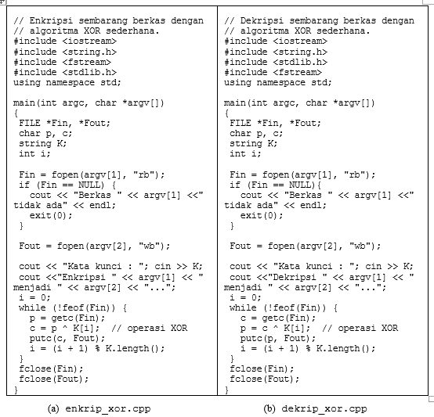
Program C++ untuk enkripsi-dekripsi
file dengan cipher XOR sederhana

Slide 17
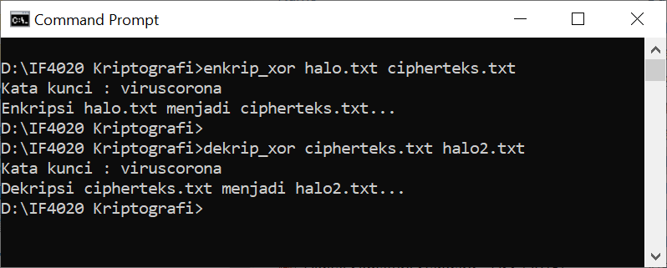

Slide 18
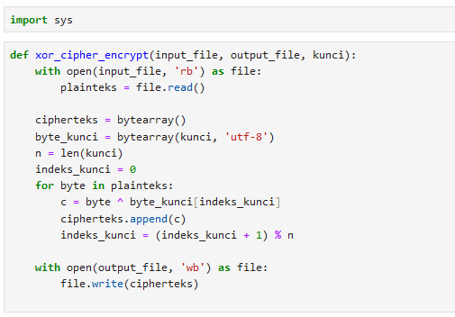
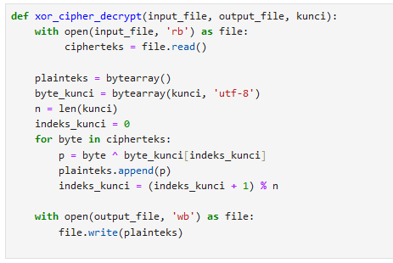
Program Python untuk enkripsi-dekripsi file dengan cipher XOR sederhana

Slide 19
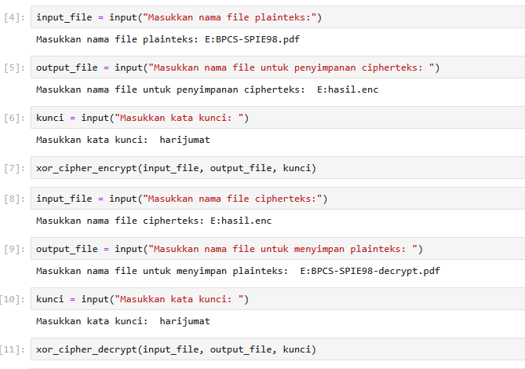
Contoh penggunaan:

Slide 20
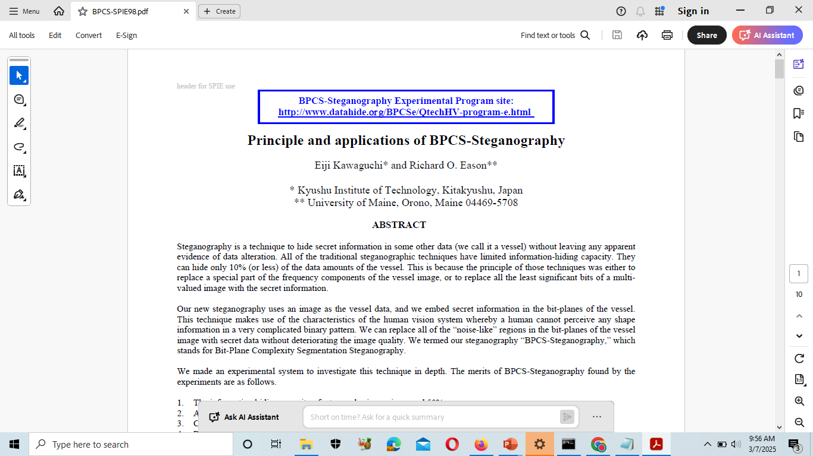
Contoh file plainteks: BPCS-SPIE98.pdf

Slide 21
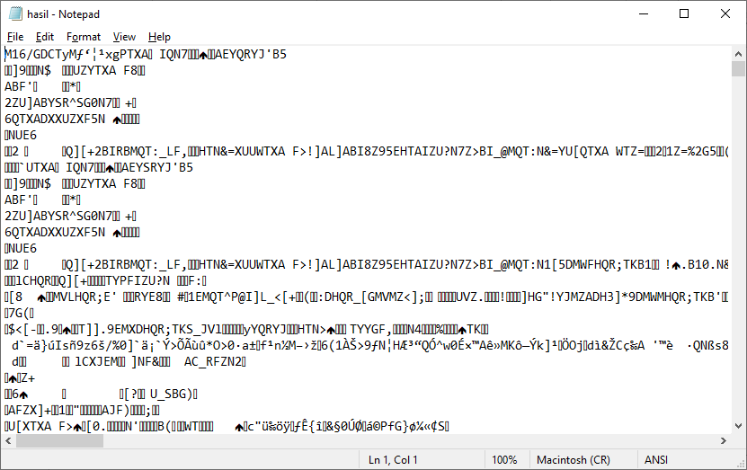
Contoh hasil file cipherteks: hasil.enc

Slide 22
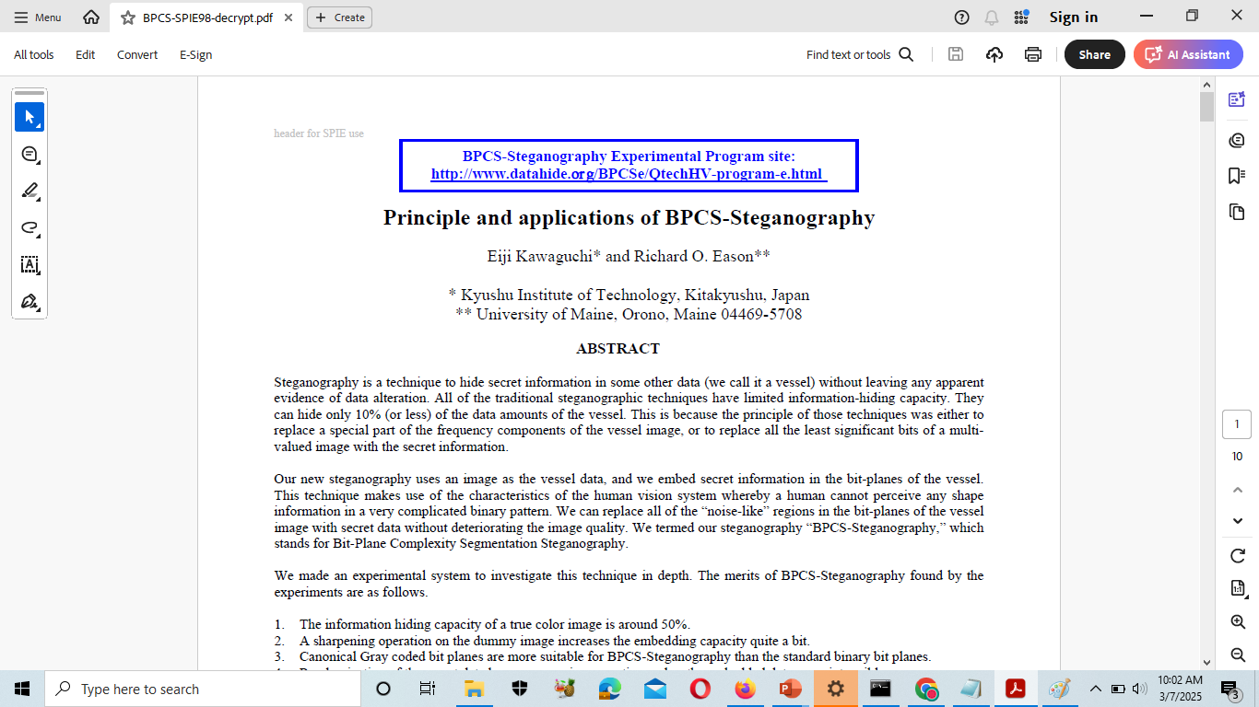
Hasil dekripsi: BPCS-SPIE98-decrypt.pdf

Slide 23
Cipher XOR sederhana tidak aman, karena mudah dikriptanalisis dengan metode yang sama seperti metode Kasiski

Slide 24
Kategori cipher berbasis bit
Cipher Alir (Stream Cipher)
- beroperasi pada bit secara individual
- enkripsi/dekripsi pesan secara bit per bit dengan operasi XOR
Cipher Blok (Block Cipher)
- beroperasi pada blok-blok bit (sekumpulan bit)
(contoh: 128-bit/blok = 16 karakter/blok)
- enkripsi/dekripsi pesan secara blok per blok bit

Slide 25
Cryptology
Cryptography
Cryptanalysis
Symmetric Ciphers
Asymmetric Ciphers
Protocols
Hash function
Block Ciphers
Stream Ciphers

